Slide 1
Космический кроссворд

Slide 2
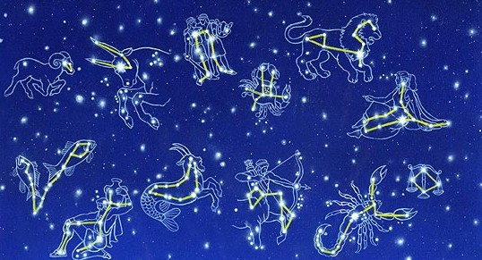
Группы звёзд, которым люди издревле придавали особое значение, связывая с ними различные легенды и верования.
с о з в е з д и е

Slide 3
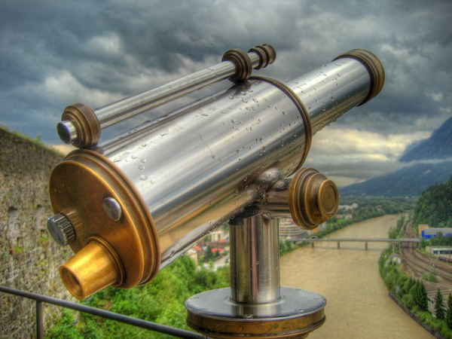
Мощный прибор, служащий человеку для изучения космоса с Земли.
с о з в е з д и е
т е л е с к о п

Slide 4
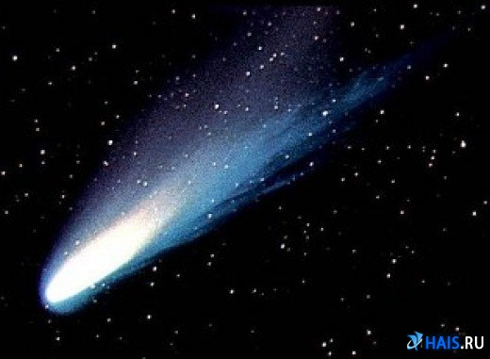
Небольшое тело изо льда и камней, которое обращается вокруг Солнца по сильно вытянутой орбите.
с о з в е з д и е
т е л е с к о п
к о м е т а

Slide 5
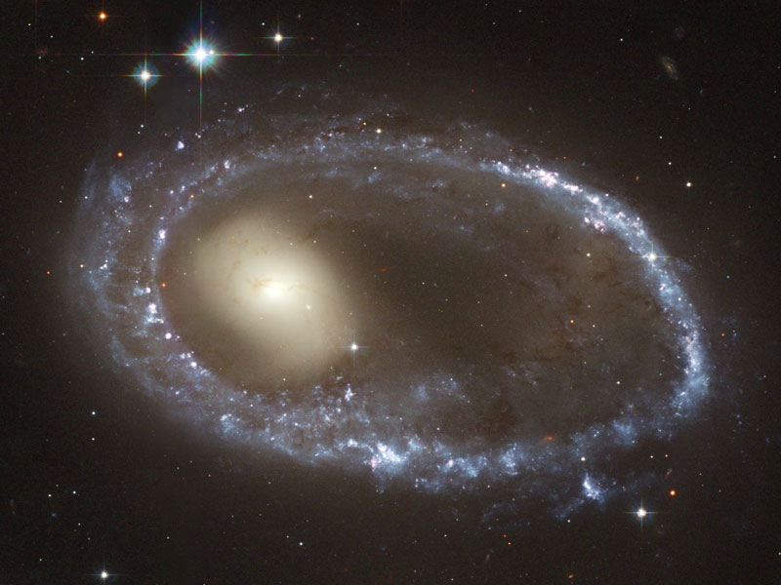
Огромное скопление звёзд, удерживаемых гравитацией.
с о з в е з д и е
т е л е с к о п
к о м е т а
г а л а к т и к а

Slide 6
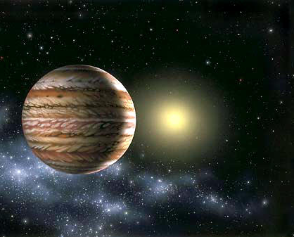
Самая большая планета Солнечной системы.
с о з в е з д и е
т е л е с к о п
к о м е т а
г а л а к т и к а
Ю п и т е р

Slide 7
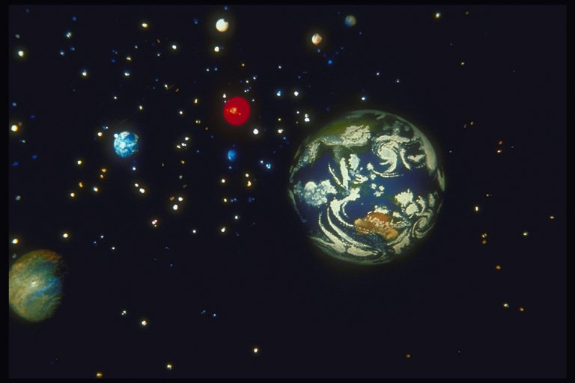
Гигантский шар из твёрдых пород или газа, вращающийся вокруг своей звезды.
с о з в е з д и е
т е л е с к о п
к о м е т а
г а л а к т и к а
Ю п и т е р
п л а н е т а

Slide 8
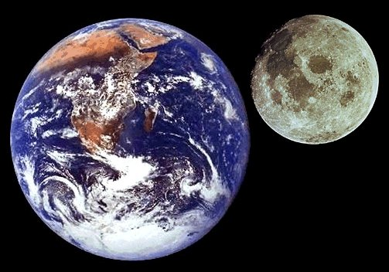
Чем является Луна по отношению к Земле?
с о з в е з д и е
т е л е с к о п
к о м е т а
г а л а к т и к а
Ю п и т е р
п л а н е т а
с п у т н и к

Slide 9
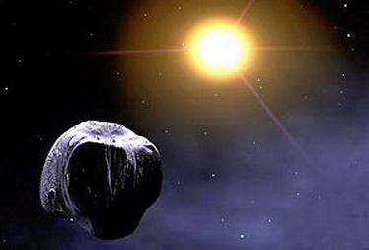
Обломки камней, сгустки замёрзших газов, куски железокаменной породы, присутствуюшие в космосе.
с о з в е з д и е
т е л е с к о п
к о м е т а
г а л а к т и к а
Ю п и т е р
п л а н е т а
с п у т н и к
а с т е р о и д

Slide 10
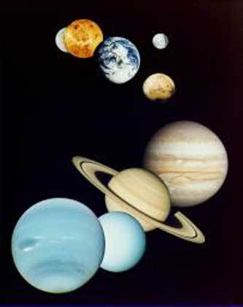
Сила, удерживающая планеты на околозвёздных орбитах.
с о з в е з д и е
т е л е с к о п
к о м е т а
г а л а к т и к а
Ю п и т е р
п л а н е т а
с п у т н и к
а с т е р о и д
г р а в и т а ц и я

Slide 11
Весь мир, бесконечный во времени и пространстве…
с о з в е з д и е
т е л е с к о п
к о м е т а
г а л а к т и к а
Ю п и т е р
п л а н е т а
с п у т н и к
а с т е р о и д
г р а в и т а ц и я

